Slide 1
Metode Penelitian
Angky Febriansyah, SE.,MM.

Slide 2
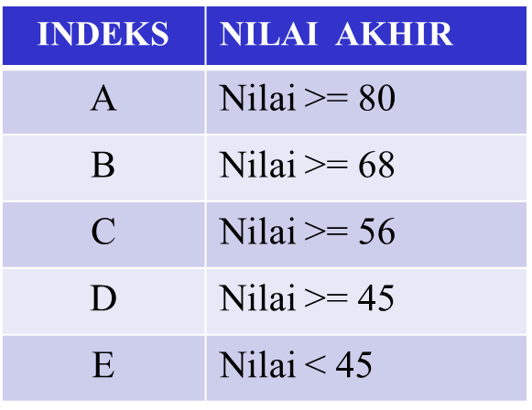
Kriteria Penilaian
Bobot Penilaian = 10 % Kehadiran + 30 % Tugas + 30 % UTS + 30 % UAS
Nilai Akhir :
Kehadiran Minimal 80 % ( Maksimal 3 x Tidak Masuk)

Slide 3
Silabus Perkuliahan
Pertemuan | Materi
1 | Konsep Dasar Metode Penelitian
2 | Proses Penelitian, Variabel dan Paradigma Penelitian
3 | Landasan Teori, Kerangka Berfikir, dan Pengajuan Hipotesis
4 | Metode Eksperimen
5 | Populasi dan Sampel
6 | Skala Pengukuran dan Instrumen Penelitian
7 | Teknik Pengumpulan Data
8 | UTS
9 | Analisis Data
10 | Contoh Analisis Data Pengujian Hipotesis
11 | Masalah, Fokus, Judul, dan Teori dalam Penelitian Kualitatif
12 | Populasi dan Sampel (Penelitian Kualitatif)
13 | Instrumen dan Teknik Pengumpulan Data
14 | Teknik Analisa Data
15 | Validitas dan Reliabilitas Peneltian Kualitatif
16 | UAS

Slide 4
Pengertian Metode Penelitian
Metodologi penelitian adalah suatu cabang ilmu yang membahas tentang cara atau metode yang digunakan dalam kegiatan penelitian.
Penelitian adalah upaya mencari kebenaran akan sesuatu. Upaya dalam penelitian berupa kegiatan meneliti.
Pengertian mencari tidak lain adalah mencari jawaban, yang dapat berarti menemukan atau menguji.

Slide 5
Jenis –Jenis Penelitian
Berdasarkan Tujuan :
Penelitian Dasar (basic research) yaitu penelitian yang bertujuan untuk menemukan pengetahuan baru yang sebelumnya belum pernah diketahui
Penelitian Terapan (applied research) yaitu penelitian yang bertujuan untuk mengatasi masalah yang sedang terjadi.

Slide 6
Jenis-jenis Penelitian
Berdasarkan Metodanya :
Survey: penelitian yang dilakukan dengan mengambil langsung data dari populasi.
Ex Post Facto: penelitian untuk mencari faktor-faktor yang menimbulkan kejadian yang sudah lewat .
Experimen: mencari pengaruh perlakuan tertentu terhadap yang lain dalam kondisi yang terkendalikan.
Policy: penelitian untuk memberikan arah kebijakan bagi pemegang kebijakan.

Slide 7
Jenis-Jenis Penelitian
Berdasarkan Tingkat explanasi:
Deskriptif: penelitian yang penekanannya pada keingintahuan lebih jauh dari peneliti terhadap sesuatu masalah ( hal ).
Asosiatif: penelitian yang penekanannya pada sejauh mana hubungan antar variabel saling berpengaruh.
Komparatif: penelitian yang penekanannya pada membandingkan variabel satu dengan lainnya

Slide 8
Jenis-Jenis Penelitian
Berdasarkan Jenis Data
Kuantitatif: data yang diambil berupa nominal (angka) pasti.
Kualitatif: data yang diambil berbentuk kata (pernyataan, pendapat, sikap). Untuk keperluan analisis (statistiknya) maka data kualitatif diubah menjadi kuantitatif (interval, ordinal, ratio).
Gabungan kuantitatif dan kualitatif.

